Slide 1

Ciência da Computação
Arquitetura de Computadores I
Heleno Cardoso
Memória Principal e Cache

Slide 2
Modelo de Von Neumann:
Princípio:
As instruções seriam armazenadas na memória do computador para então serem executadas;
No momento da execução, as instruções seriam obtidas com rapidez eletrônica.
MEMÓRIA
UNIDADE LÓGICA E ARITMÉTICA
UNIDADE DE CONTROLE
acumulador
ENTRADA
SAÍDA
Dica video: https://www.youtube.com/watch?v=V5qE-u6jGo4
2
Arquitetura de Computadores I

Slide 3
Sistema de Memória
3

Slide 4
Hierarquia de Memórias
Existem diferentes tipos de memória no computador
melhor desempenho na manipulação de informações na memória da máquina;
O uso dos vários tipos de memória depende das necessidades das atividades a serem executadas:
velocidade na transferência de informações;
capacidade de armazenamento de informações.
As diversas memórias encontradas no computador são interligadas, formando um sistema entre si, conhecido como subsistema de memória.
seus componentes são organizados hierarquicamente
4
Arquitetura de Computadores I

Slide 5
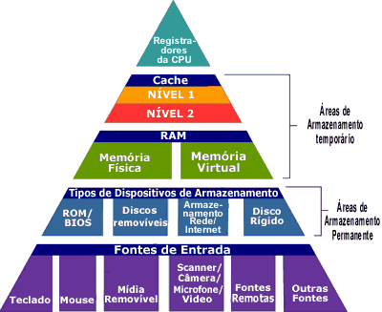
Níveis:
+ frequência
+ custo
- armazenamento
- frequência
- custo
+ armazenamento
(Fonte: http://informatica.hsw.uol.com.br/memoria-do-computador1.htm)
5
Arquitetura de Computadores I

Slide 6
Quanto mais alto na hierarquia
Mais próximo do processador;
Menor quantidade de memória;
Implementação em tecnologia mais rápida (menor tempo de acesso).
Quanto mais baixo na hierarquia
Maior capacidade de armazenamento;
Tempo de acesso mais lento do que o nível acima.
Objetivo
Manter os dados que poderão ser mais referenciados nos níveis mais altos da hierarquia;
Fazer com que as solicitações de acesso à memória sejam tratadas nos níveis mais altos.
6
Arquitetura de Computadores I

Slide 7
Características das memórias
Tempo de acesso
tempo demorado para entregar uma informação no barramento de dados após uma de suas posições ter sido endereçada (normalmente expresso em ns (nanosegundos))
Capacidade
quantidade de informação que pode ser armazenada;
Volatilidade
não volátil 🡪 mantêm a informação armazenada quando a energia elétrica é interrompida;
volátil 🡪 perde a informação armazenada quando a energia elétrica é interrompida;
7
Arquitetura de Computadores I

Slide 8
Tecnologia de fabricação
semicondutores 🡪 memórias eletrônicas, rápidas e relativamente caras;
meio magnético 🡪 armazenam informações sob a forma de campos magnéticos, mais lentas e baratas;
Temporariedade
Tempo que a informação permanece nos tipos de memória (permanente ou transitória);
Custo
varia em função de fatores como a tecnologia de fabricação, resultando em maior ou menor tempo de acesso, ciclos de memória, quantidade de bits por espaço físico, dentre outros.
8
Arquitetura de Computadores I

Slide 9
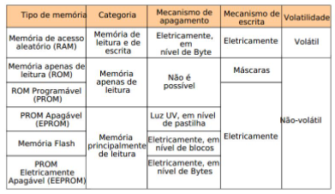
Memórias de semicondutores
9
Arquitetura de Computadores I

Slide 10
Memória DRAM (Principal)
10

Slide 11
Memória Primária
É a parte do computador onde são armazenadas as informações: instruções a serem executadas e dados.
Consiste em uma quantidade de células (ou locais), cada uma das quais podendo armazenar uma informação.
Cada célula tem um número de identificação único, denominado seu endereço, pelo qual os programas podem se referir a ela.
A capacidade de cada célula usualmente é padronizada em 8 bits
Random Access Memory: "memória de acesso aleatório“
Acesso direto a qualquer um dos endereços disponíveis;
Seu chip é formado por um grande número de células idênticas, organizadas na forma de linhas e colunas;
11
Arquitetura de Computadores I

Slide 12
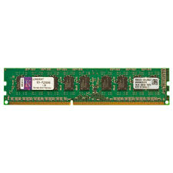
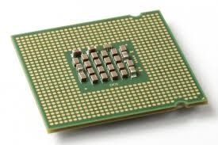
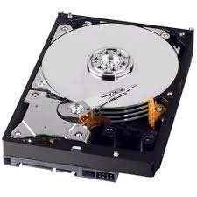
Função:
Armazenar, após cada boot, o sistema operacional, drivers, bibliotecas e aplicativos
Utilização
Carregamento de dados
lidos do HD (ou alguma mídia de armazenamento permanente) e transferidos para a memória RAM, para então serem executados pelo processador;
12
Arquitetura de Computadores I

Slide 13
Característica
Armazenamento volátil
Necessidade de fonte alimentação elétrica constante
Perda de dados armazenados quando suspensa a alimentação elétrica
Realimentação periódica
Necessidade de salvar os arquivos periodicamente
Somente armazena os dados, não realizando processamento (controlador de memória)
13
Arquitetura de Computadores I

Slide 14
O padrão de memória RAM é a DRAM (Dynamic RAM)
Dados armazenados como carga em capacitores
Para armazenar um bit
um transistor (controla a passagem da corrente elétrica)
um capacitor (armazena energia por um curto período);
14
Arquitetura de Computadores I

Slide 15
Organização
Controlador de memória
Coordena o processo de leitura e gravação de dados na memória;
Controla todo o trânsito de dados entre a memória e os demais componentes do micro;
Estrutura
Os módulos de memória estão divididos em matrizes n x m compostas por linhas e colunas;
Para acessar um determinado endereço:
CS (Chip select): selecionar o chip a ser acessado
WE (Write Enable): habilitar escrita
OE (output enable): habilitar saída
RAS (Row Address Strobe): número da linha a ser acessada
CAS (Collum Address Strobe): corresponde à coluna da linha a ser acessada
15
Arquitetura de Computadores I

Slide 16
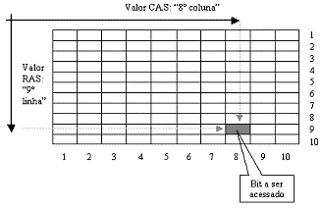
(Fonte: http://www.hardware.com.br/tutoriais/memoria-ram)
Acesso:
É utilizado um barramento comum, compartilhado por todos os endereços do módulo;
Possibilidade de solicitação de várias leituras para uma mesma linha
RAS
CAS
CS
WE
OE
16
Arquitetura de Computadores I

Slide 17
Procedimento de escrita
O controlador de memória ativa o sinal de WE e envia uma sequência de informações a serem armazenadas com pares de endereços RAS e CAS
Procedimento de leitura
o controlador de memória ativa o sinal OE e envia sequências de pares de endereços RAS e CAS e recebe de volta o mesmo número de leituras de acordo com a largura de dados
Ex: barramento de 64 bits = bloco de dados de 64 bits
mesmo que seja necessário apenas alguns bytes, é lido todo o bloco de bits adjacente.
17
Arquitetura de Computadores I

Slide 18
Acesso a memória
A memória RAM é conectada ao controlador de memória através de uma série de fios divididos em três grupos:
Dados: por onde transitam os dados lidos ou escritos
Endereço: por onde são indicadas as posições dos dados a serem lidos ou armazenados
Controle: por onde indicadas as operações a serem realizadas, assim como o sinal de clock
18
Arquitetura de Computadores I

Slide 19
SDRAM (Synchronous DRAM)
Permite que as memórias sejam sincronizadas com o processador;
Deste modo, o controlador de memória sabe exatamente em que ciclo de clock a informação estará disponível para o processador;
Evita que o processador espere os dados.
19
Arquitetura de Computadores I

Slide 20
Tecnologias
Memórias Regulares
Memórias FPM
Memórias EDO
Memórias SDRAM
Memórias DDR 1GB - clock 133 a 400 MHz, rate 400 MT/s; 2,6V
Mem. DDR2 4GB – clock 400 a 1066 MHz, 1,8V
Mem. DDR3 8GB/16 até 4 módulos - clock 800 a 2400 MHz, 1,5V
Mem. DDR4 32GB – clock 2133 a 4266 MHz, 1,2V
Memórias DDR5 64GB - clock 4800 a 6000 MHz, 1,1V
Nota: MT/s (milhão de transf. por segundo); rate – taxa de transferência*8
Nota: Use sempre dois pentes de memória iguais para que eles trabalhem em modo dual-channel.
https://www.techtudo.com.br/noticias/2022/08/o-que-e-ddr-saiba-tudo-sobre-o-padrao-de-memoria-ram.ghtml
20
Arquitetura de Computadores I

Slide 21
RAM x CPU
Realidade: o processador é muito mais rápido do que a memória RAM
Técnicas de compensação:
Utilização de memória cache;
Aumento da largura do barramento de dados;
Aumento de canais
21
Arquitetura de Computadores I

Slide 22
Multi-channel:
Suporte em chipsets e processadores para acesso simultâneo a módulos de memória distintos;
Acesso à memória é dividida em canais;
Dual (128 bits)
Triple (192 bits)
Quad (256 bits)
Possibilita a transferência de mais dados por ciclo, e faz com que o processador precise esperar menos tempo;
Necessários módulos de igual capacidade, frequência e latência em duplas ou trios.
22
Arquitetura de Computadores I

Slide 23
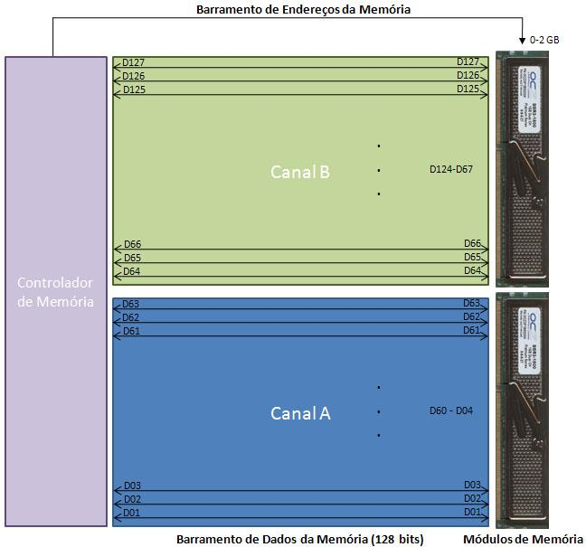
(Fonte: Fonte: http://www.clubedohardware.com.br/artigos/Tudo-o-Que-Voce-Precisa-Saber-Sobre-Memorias-Dual-Channel/673)
23
Arquitetura de Computadores I

Slide 24
A velocidade da memória RAM pode ser dividida em:
número de ciclos por segundo;
latência (tempo que a primeira operação numa série de operações de leitura ou escrita demora para ser concluída).
24
Arquitetura de Computadores I

Slide 25
Temporização
Fator importante no desempenho das memórias;
dois módulos de memória com mesma taxa de transferência máxima teórica podem ter desempenhos diferentes.
Indicam o tempo em que o chip de memória demora para fazer algo internamente;
´São indicadas através de uma série de números. Estes números indicam a quantidade de ciclos de clock que a memória demora para fazer uma determinada operação;
25
Arquitetura de Computadores I

Slide 26
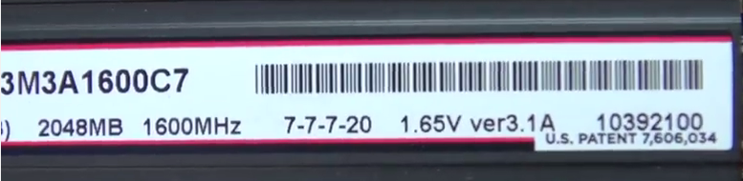
As operações que estes números indicam são as seguintes:
CL – tRCD – tRP – tRAS - CMD
Sempre lembrando que a memória é organizada internamente em forma de matriz, onde os dados são armazenados na interseção de linhas e colunas.
https://www.youtube.com/watch?v=QJu9J-6Jpjo
26
Arquitetura de Computadores I

Slide 27
CL: CAS Latency. Tempo demorado entre um comando ter sido enviado para a memória e ela começar a responder. É o tempo demorado entre o processador pedir um dado da memória e ela entregar este dado.
tRCD: RAS to CAS Delay. Tempo demorado entre a ativação da linha (RAS) e a coluna (CAS) onde o dado está armazenado na matriz.
tRP: RAS Precharge. Tempo demorado entre desativar o acesso a uma linha de dados e iniciar o acesso a outra linha de dados.
tRAS: Active to Precharge Delay. O quanto a memória tem que esperar até que o próximo acesso à memória possa ser iniciado.
CMD: Command Rate. Tempo demorado entre o chip de memória ter sido ativado e o primeiro comando poder ser enviado para a memória. Algumas vezes este valor não é informado. Normalmente possui o valor T1 (1 clock) ou T2 (2 clocks).
27
Arquitetura de Computadores I

Slide 28
Exemplo:
2 – 3 – 2 – 6 - T1
5 - 5 – 5 – 15
7 – 7 – 7 – 21
9 – 9 – 9 - 24
SPD: Serial Presence Detect
Chip de identificação que armazena os códigos de identificação do módulo, detalhes sobre a frequência, tempos de acesso, CAS Latency e demais especificações.
28
Arquitetura de Computadores I

Slide 29
Memória SRAM (Cache)
29

Slide 30
Memória de acesso aleatório estática (SRAM)
Memória em que mantém permanente as informações nela armazenadas enquanto houver alimentação elétrica
Acesso mais rápido
Usualmente utilizada para cache
Consiste em um conjunto de transistores agrupados, funcionando baseados em flip-flops
Armazenamento de valores binários por meio de configurações de portas lógicas
30
Arquitetura de Computadores I

Slide 31
É um bloco de memória utilizado para armazenar temporariamente dados que foram ou possivelmente serão utilizados
tem por característica ser de acesso rápido, intermediando a relação entre o operador de um processo e o dispositivo de armazenamento;
a técnica de cache consiste em evitar o acesso aos dispositivos de armazenamento mais lentos, armazenando os dados em meios de mais próximos e rápidos;
ela é composta por uma fila de elementos, que são cópias exatas de dados presentes em algum outro local (original). Cada elemento possui uma etiqueta que indica o local de armazenamento original (de onde ele foi copiado);
31
Arquitetura de Computadores I

Slide 32
Utilização:
em processadores
onde se disponibilizam dados já requisitados e outros a serem processados;
em navegadores
que armazenam localmente páginas acessadas, evitando consultas constantes à rede;
em redes de computadores
quando o acesso externo à rede ocorre através de serviço (proxy) que compartilha a conexão/link, pode se armazenar uma lista de sites visitados por usuários da rede;
em discos rígidos
onde ficam armazenados os dados recentemente acessados.
32
Arquitetura de Computadores I

Slide 33
Acesso à Cache
Operação:
quando é solicitado um dado no local de armazenamento original (memória RAM, HD, Internet), primeiramente é verificada se ele está na cache;
Se for encontrado o dado com a etiqueta correspondente ao desejado, o que está na cache é utilizado ao invés do original;
Princípio da localidade espacial
quando uma palavra é solicitada, ela e algumas de suas vizinhas são trazidas da memória RAM (maior e mais lenta) para a cache
Endereços próximos ao solicitado possuem grande possibilidade de serem solicitados futuramente
na próxima vez em que for usada, ela possa ser acessada rapidamente (informação já estará carregada nela)
33
Arquitetura de Computadores I

Slide 34
Princípio da localidade temporal
Quando localizações de memória recentemente acessadas são solicitadas novamente
Influencia na escolha do que descartar quando for necessário liberar espaço para novas informações
34
Arquitetura de Computadores I

Slide 35
Cache hit (acerto do cache)
quando a informação a ser acessada é localizada na cache, evitando o acesso a uma mídia de armazenamento inferior na hierarquia;
o percentual de acessos que resultam em cache hits é conhecida como a taxa de acerto (hit rate ou hit ratio) da cache;
Cache miss (erro do cache):
ocorre quando a informação a ser acessada não é localizada na cache;
a informação deve ser copiada do local original de armazenamento e inserida na cache, ficando disponível para o acesso;
35
Arquitetura de Computadores I

Slide 36
Linha de cache
memórias principais e caches são divididas em blocos de tamanho fixo
na cache eles são chamados de linhas de cache (de 4 a 64 bytes);
quando a cache falha, toda a linha de cache é carregada, a partir da memória principal, independente da quantia solicitada
algumas das palavras excedentes na linha de cache poderão ser necessárias em uma próxima operação, ou não;
Situação
necessário armazenar um novo dado na cache e não há espaço
algum elemento deve ser removido para liberar espaço;
a seleção do elemento a ser retirado é conhecida como política de troca (replacement policy). Uma política de troca muito utilizada é a LRU (least recently used), que remove o elemento recentemente menos usado;
36
Arquitetura de Computadores I

Slide 37
Políticas de escrita de Cache
Quando um dado é escrito na cache, em algum momento ele deve ser gravado no local de armazenamento original;
O momento em que ocorrerá a gravação é controlado pela política de escrita (write policy);
37
Arquitetura de Computadores I

Slide 38
Política de write-through (“escrita através”):
cada vez que um elemento é escrito na cache, ele também é gravado no local de armazenamento original;
Vantagens
a memória hierarquicamente inferior sempre tem a informação atualizada;
facilita o descarte do conteúdo da cache.
Desvantagens
o processo de escrita necessita de um acesso à memória à cada operação, usando mais largura de banda da memória e tornando o acesso mais lento.
38
Arquitetura de Computadores I

Slide 39
Política de write-back (escrever de volta):
as escritas não são realizadas automaticamente no local de armazenamento original;
o mecanismo de cache identifica quais de seus elementos foram alterados e somente essas posições são escritas de volta nos locais de armazenamento originais quando o elemento for retirado da cache;
vantagens
a possibilidade de um conteúdo escrito ser alterado novamente é grande;
redução na operação de escritas em memória, as escritas múltiplas de um endereço requerem apenas uma escrita na memória, consumindo menos largura de banda;
consome menos tempo de escrita em memória.
39
Arquitetura de Computadores I

Slide 40
Desvantagens
necessita de hardware específico para determinar se conteúdo foi alterado;
quando um conteúdo que deve ser removido (para liberar espaço para outro) foi modificado, é necessário que o novo conteúdo aguarde o conteúdo removido ser escrito no outro nível da hierarquia;
nem sempre existe consistência entre os dados existentes na cache e na memória;
40
Arquitetura de Computadores I

Slide 41
Coerência de cache
Os dados disponíveis nos locais de armazenamento originais podem ser modificados por outras entidades diferentes, além do próprio cache;
Risco: a cópia existente no cache pode se tornar inválida;
Quando se atualiza os dados em uma cache, as cópias do dado que estejam presentes em outros caches se tornarão inválidas;
Protocolos de comunicação entre gerentes de cache
responsáveis por manter os dados consistentes, sendo conhecidos por protocolos de coerência.
41
Arquitetura de Computadores I

Slide 42
Tipos de Cache
Cache dividida
são utilizadas áreas de cache diferentes, uma para armazenar os dados e outra para as instruções;
permite que o processador acesse simultaneamente instruções (na cache de instruções) e dados (na cache de dados);
como geralmente programas não alteram suas instruções, estas informações podem ser facilmente descartadas;
problema quando um programa se automodifica (alterações devem ser escritas na área de dados e na memória principal);
como instruções ocupam menos espaço, é possível destinar mais espaço para armazenamento de dados.
Cache unificada
a mesma cache armazena tanto instruções quanto dados.
42
Arquitetura de Computadores I

Slide 43
Cache de processador
Como forma de minimizar a diferença de velocidade entre processador e memória RAM, passou a ser usada a memória cache;
um tipo de memória rápida que serve para armazenar os dados mais freqüentemente usados pelo processador;
evita, na maior parte das vezes, que o processador tenha que recorrer à memória principal, comparativamente mais lenta;
os chips de memória cache utilizam memória SRAM;
sem ela, o desempenho do sistema ficaria limitado à velocidade de acesso da memória principal.
43
Arquitetura de Computadores I

Slide 44
Atualmente os sistemas utilizam caches multinível na hierarquia de memória;
cache L1 (level 1), cache L2 (level 2) e cache L3 (level 3);
Cache L1
ela fica próxima ao núcleo do processador e o acompanha em velocidade, apresentando tempos de latência baixos;
sempre que um novo processador é desenvolvido, é desenvolvida também um tipo mais rápido de memória cache;
é implementada com cache dividida para dados e instruções
Demais caches
implementadas em cache unificada;
cada nível hierarquicamente inferior apresenta maior capacidade;
44
Arquitetura de Computadores I

Slide 45
Leitura de dados no processador:
quando ele precisa ler dados na memória principal, o "controlador de cache" transfere blocos de dados da RAM para a cache;
a busca começa sempre no cache L1, caso o dado seja encontrado, o processador não perderá tempo;
caso o dado não esteja no cache L1, o próximo a ser acessado será o cache L2. Encontrando o que procura nele, o processador já perderá algum tempo, mas não tanto quanto na RAM e assim sucessivamente;
caso os dados não estejam em nenhum dos níveis de cache, serão perdidos vários ciclos de processamento aguardando que sejam entregues pela memória RAM;
45
Arquitetura de Computadores I

Slide 46
Tempo de acesso:
Cache L1: cerca de 3 a 4 ciclos
Cache L2: cerca de 10 a 15 ciclos
Memória RAM: cerca de 140 ciclos
46
Arquitetura de Computadores I

Slide 47
Ciência da Computação
Arquitetura de Computadores I
Heleno Cardoso
Créditos: Professora Talita Rocha Pinheiro
Memória Principal e Cache

